Slide 1
Ještěři a hadi
Vypracovala: Mgr. Miroslava Komárová

Slide 2
EU V-2 Př7 Miroslava Komárová ZŠ Zákupy
Název: Ještěři a hadi
Cíl: Výuka nového učiva o ještěrech a hadech
Doba: 25 – 30 minut
Pomůcky: interaktivní tabule

Slide 3
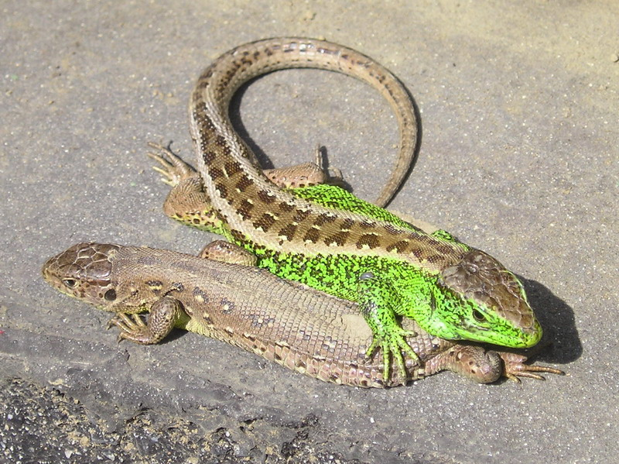
Ještěři
Nejpočetnější skupina plazů (3000 druhů)
Někteří jsou schopni odlamovat ocas
Mají velmi dobře vyvinutý zrak
Většinou jsou vejcorodí, ale také vejcoživorodí
Notes:
Obrázek: http://www.biolib.cz/cz/image/id18636/

Slide 4
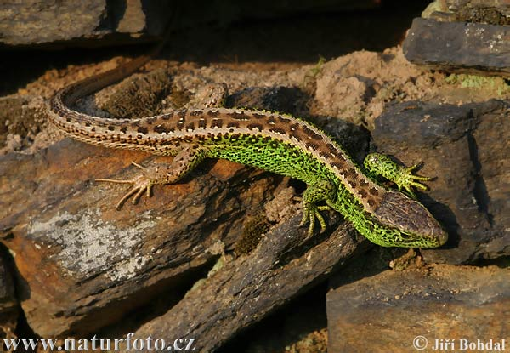
Ještěrka obecná
Žije na teplých, suchých místech
Ukrývá se pod kameny a listím
V zimě hybernuje
Loví hmyz, pavouky, žížaly
Oplozená vajíčka klade do země
Notes:
Obrázek: http://www.naturfoto.cz/jesterka-obecna-fotografie-1517.html

Slide 5
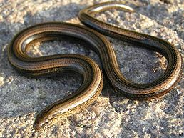
Slepýš křehký
Leskle hnědá barva
Hadovité tělo bez končetin
Loví plže, žížaly, pavouky
Je vejcoživorodý
Notes:
Obrázek: http://cs.wikipedia.org/wiki/Slep%C3%BD%C5%A1_k%C5%99ehk%C3%BD

Slide 6
Hadi
Protáhlé tělo bez končetin
Orgány přizpůsobeny protáhlému tělu
Volně pohyblivá žebra a roztažitelné čelisti
Oční víčka jsou srostlá a průhledná
Pokožku svlékají najednou (košilka)
Jacobsonův orgán – na vnímání pachů,které přivádí rozeklaným jazykem
Velmi špatný sluch
Notes:
Animace: http://daltonaci2.webnode.cz/news/hadi-ve-tride/

Slide 7
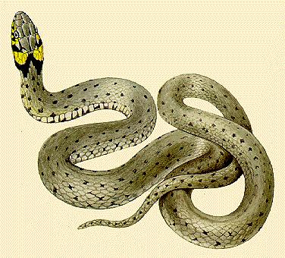
Užovka obojková
Oválná hlava s velkýma očima
Po stranách hlavy jsou dvě žluté poloměsíčité skvrny
Výborně plave a potápí se
Loví obojživelníky a ryby
Notes:
Obrázek: http://daltonaci2.webnode.cz/news/hadi-ve-tride/

Slide 8
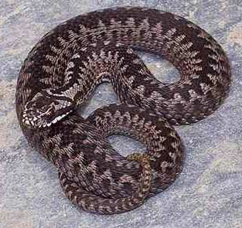
Zmije obecná
Jediný jedovatý had v ČR
Je velmi plachá
Má nápadné červené oči a na hřbetě klikatou čáru
Vyhledává slunná místa
Loví drobné hlodavce
Notes:
Obrázek: http://www.rodina.cz/clanek3958.htm

